Slide 1
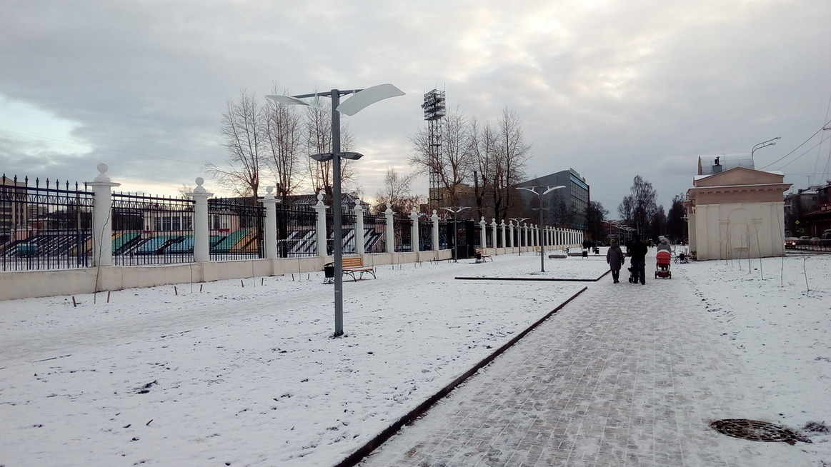
ДОКЛАД
О реализации НАЦИОНАЛЬНОГО ПРОЕКТА «ЖильЁ и городская среда» в архангельской области, в части реализации мероприятий адресной программы Архангельской области «переселение граждан из аварийного жилищного фонда» на 2019 – 2025 годы»
Заместитель министра топливно-энергетического комплекса
и жилищно-коммунального хозяйства Архангельской области
Лемешева Тамара Трофимовна

Slide 2
ИТОГИ Реализации программы 2013-2018
С 2013 года реализация мероприятий по переселению граждан из аварийного жилищного фонда осуществлялась в рамках региональной адресной программы
«Переселение граждан из аварийного жилищного фонда» на 2013-2018 годы
РАССЕЛЕНО:
963
264,7 тыс. кв.м.
15,6 тыс.
ПРОЦЕНТ ВЫПОЛНЕНИЯ МЕРОПРИЯТИЙ:
100 %
с учетом непредвиденных обстоятельств
__________________
аварийных дома
___________________________
аварийного жилья
__________________
граждан
ФИНАНСИРОВАНИЕ ВСЕГО 9,8 МЛРД. РУБ.

Slide 3
Основания разработки программы 2019-2025
Указ Президента Российской Федерации от 7 мая 2018 года № 204 «О национальных целях и стратегических задачах развития Российской Федерации на период до 2024 года»
Национальный проект «Жилье и городская среда»
(утвержден президиумом Совета при Президенте Российской Федерации по стратегическому развитию и национальным проектам, протокол от 24.09.2018 № 12)
Федеральный проект «Обеспечение устойчивого сокращения непригодного для проживания жилищного фонда»
(утвержден протоколом заседания проектного комитета по национальному проекту «Жилье и городская среда» от 21.12.2018 № 3)
Адресная программа «Переселение граждан из аварийного жилищного фонда в Архангельской области на 2019-2025 годы»
(постановление Правительства Архангельской области от 26.03.2019 № 153-пп)

Slide 4
Цели и финансирование программы 2019-2025
НЕОБХОДИМО РАССЕЛИТЬ:
1 820
474,3 тыс. кв.м.
27 тыс.
__________________
аварийный дом
___________________________
аварийного жилья
__________________
граждан
Целевые показатели
на 2019 год
5,43 тыс. кв. метров
0,32 тыс. человек
На 01.01.2020
расселено
8,76 тыс. кв. метров (161 %)
0,48 тыс. человек (150 %)

Slide 5
Аварийный жилищный фонд 01.01.2012-01.01.2017
Объем аварийного жилищного фонда в разрезе муниципальных образований, кв.м.

Slide 6
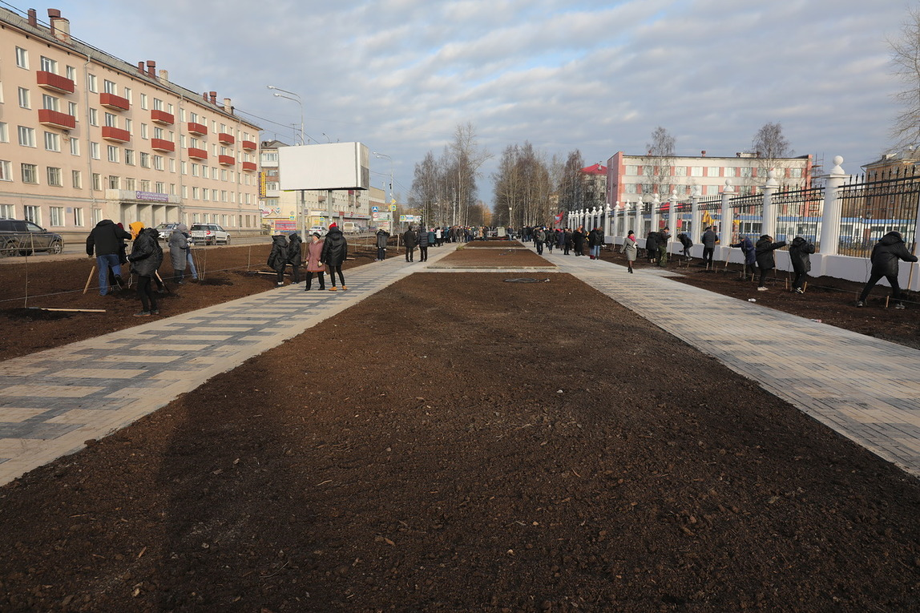
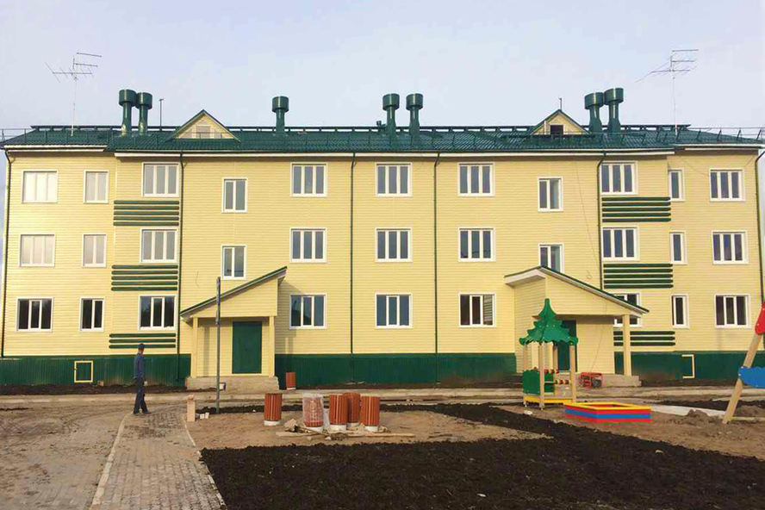
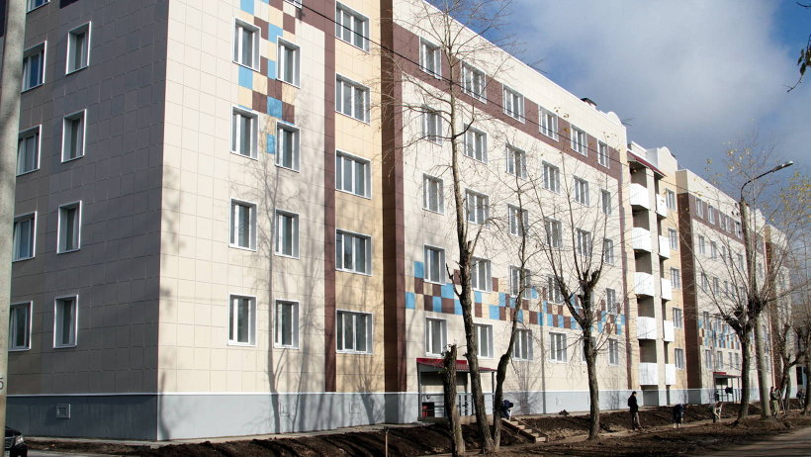
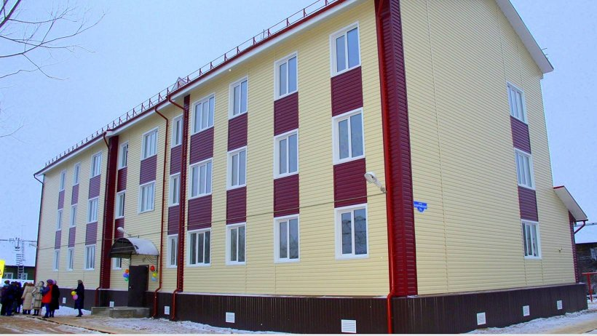
благодарю за внимание!

